Slide 1
Começando JavaScript
JavaScript é uma linguagem de programação usada principalmente para criar interatividade em páginas web. Ela permite adicionar funcionalidades dinâmicas, como animações, validação de formulários, interações com o usuário e manipulação de conteúdo sem a necessidade de recarregar a página

Slide 2
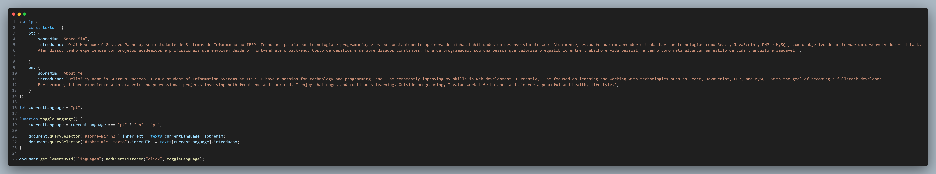
Código que será utilizado em nosso portfolio

Slide 3
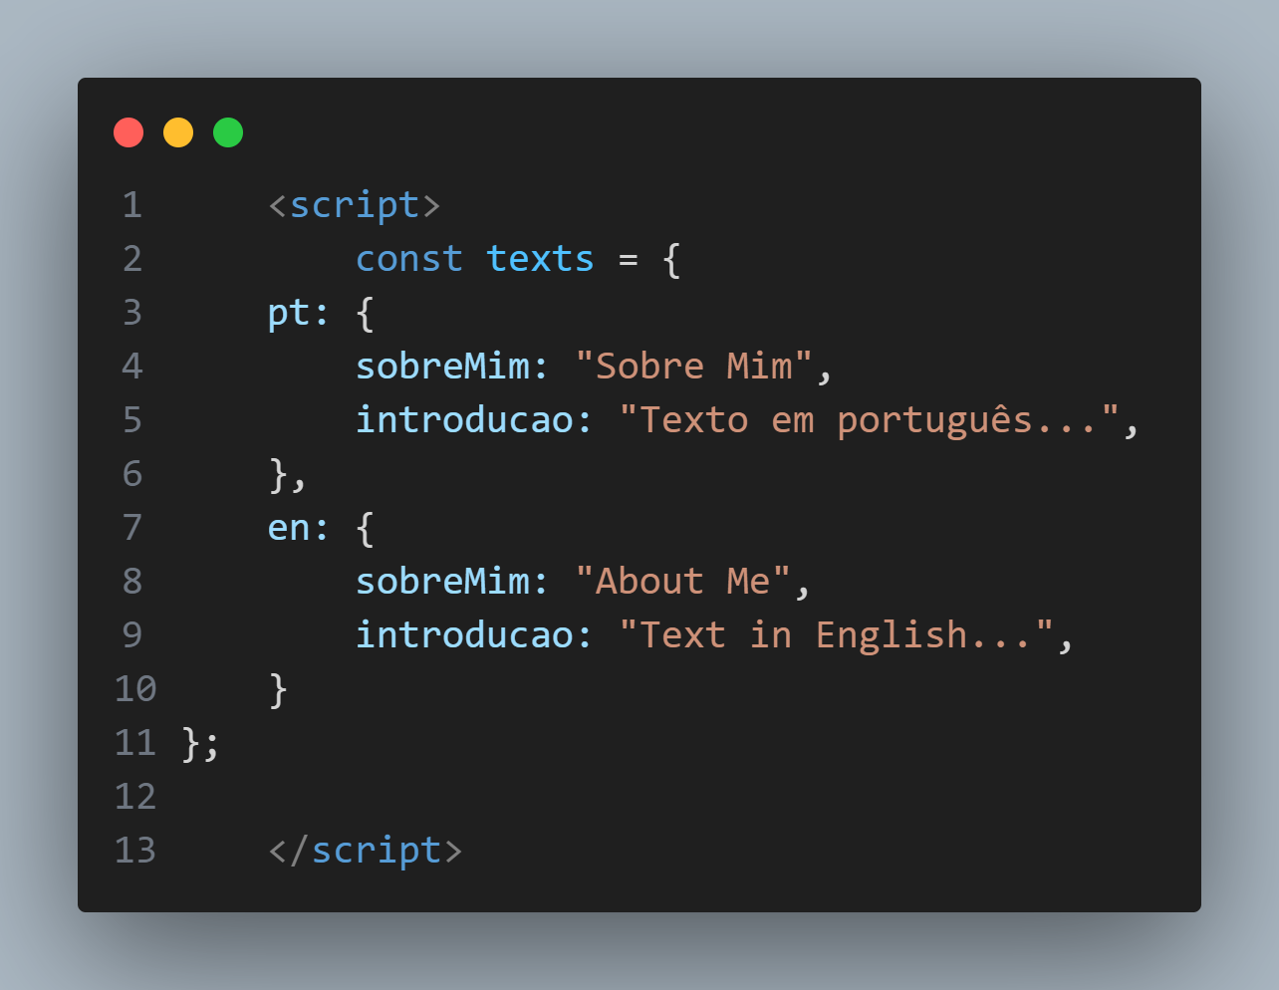
Começando a entender o código
Obejeto da funcionalidade
Objeto: texts
texts.pt: Contém o conteúdo em português.
texts.en: Contém o conteúdo em inglês.

Slide 4
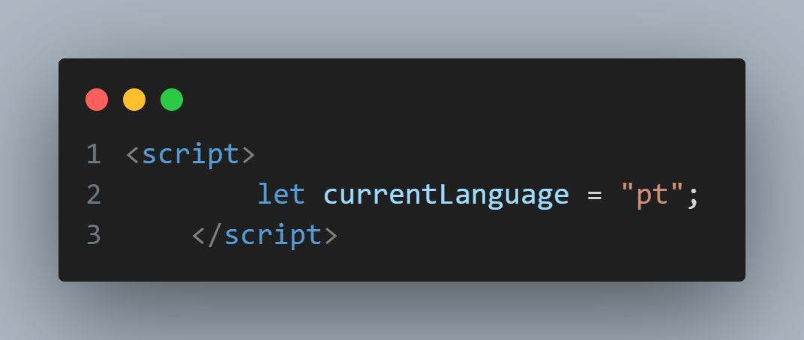
Mudança de Idioma
Variável: currentLanguage
Armazena o idioma atual.
Inicialmente, o idioma é configurado como português ("pt").

Slide 5
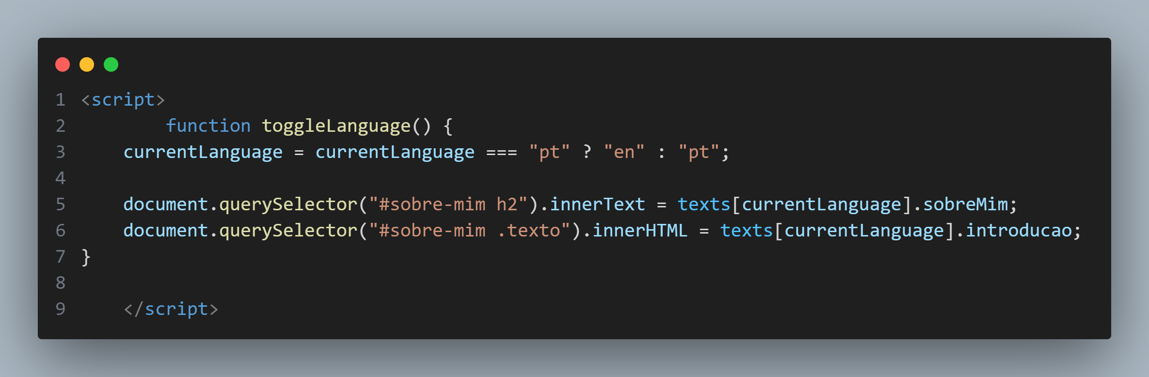
Alternando o Idioma
Função toggleLanguage()
A função toggleLanguage() alterna o idioma e atualiza o conteúdo da página.
Verifica o idioma atual e muda para o outro.

Slide 6
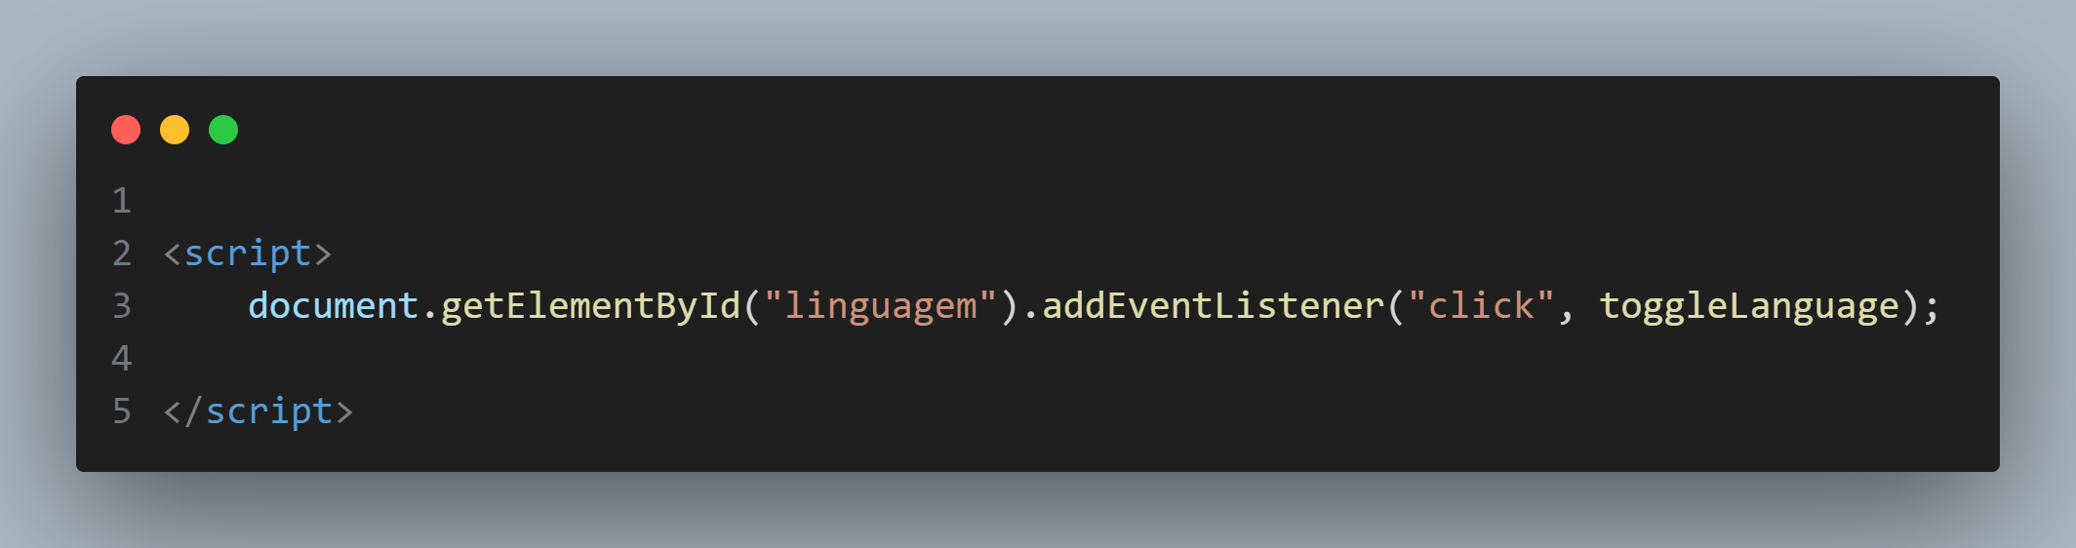
Evento de Clique
Acão ao Cliacar
O evento click é usado para chamar a função toggleLanguage().
Quando o usuário clica no botão de mudança de idioma, o conteúdo da página é alterado.

Slide 7




Git e GitHub e GitHub Desktop
E continuação de JavaScript

Slide 8
Git

Slide 9
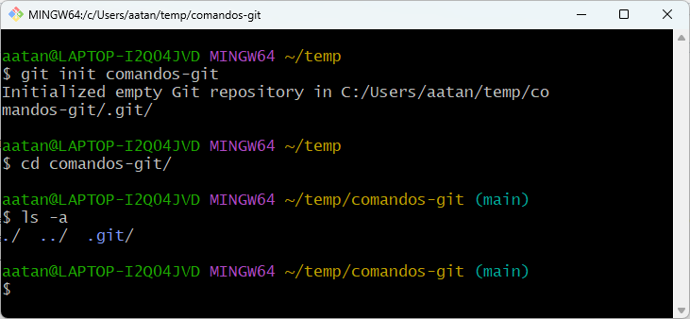
Git
• Software de controle de versão: Um software de controle de versão é uma ferramenta que ajuda a gerenciar e rastrear mudanças em código-fonte ou arquivos ao longo do tempo. Ele permite que múltiplos usuários colaborem em um projeto, mantendo um histórico de modificações e facilitando a reversão a versões anteriores se necessário.
• Repositório local: Um repositório local é um armazenamento no seu computador onde você guarda cópias dos seus arquivos e o histórico de alterações, permitindo controle de versões e desenvolvimento do projeto offline.

Slide 10
GitHub

Slide 11
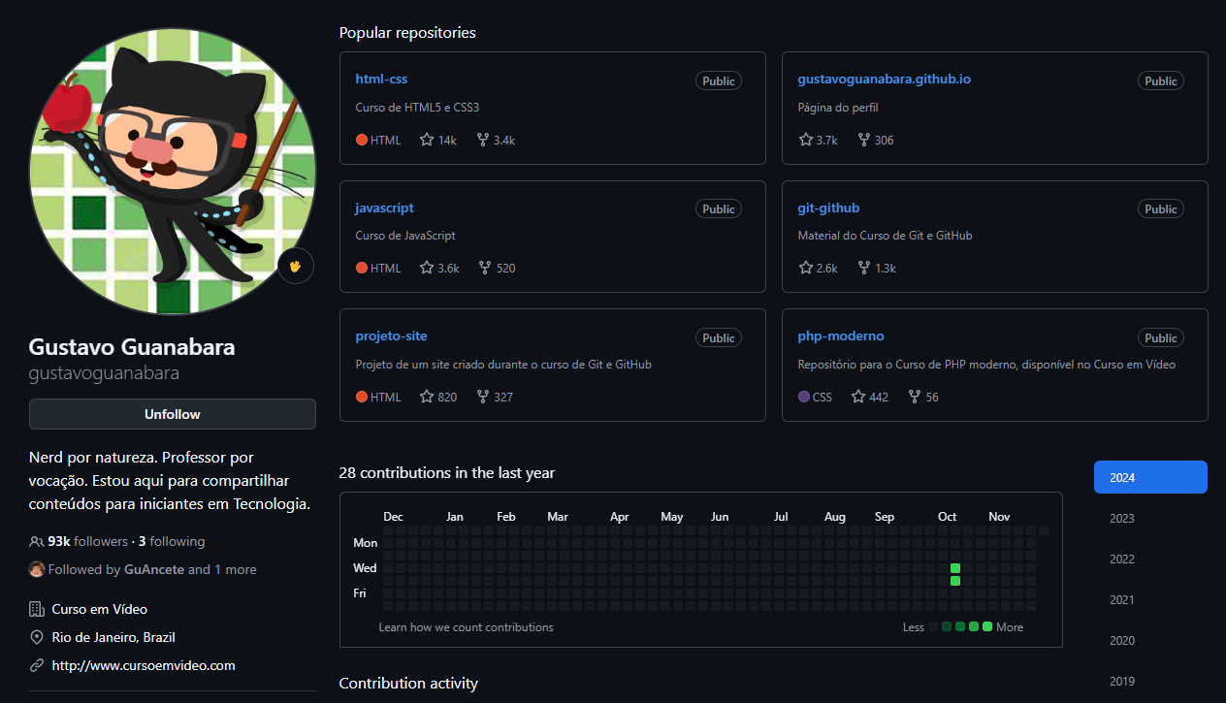
GitHub
• Rede social de programadores: GitHub é considerado uma rede social de programadores porque permite colaboração em projetos, compartilhamento de código e interação entre desenvolvedores. Os usuários podem criar perfis, seguir uns aos outros, e acompanhar atividades. Funcionalidades como pull requests e issues facilitam discussões e revisões, enquanto estrelas nos projetos indicam popularidade, semelhante a "curtidas" em outras redes sociais.
• Repositório externo: Ele permite que desenvolvedores armazenem, compartilhem e colaborem em seus projetos remotamente. Diferente de um repositório local, que está armazenado no computador do usuário, um repositório externo é acessível pela internet, facilitando a colaboração entre equipes e o gerenciamento de versões de software.

Slide 12
GitHub Desktop

Slide 13
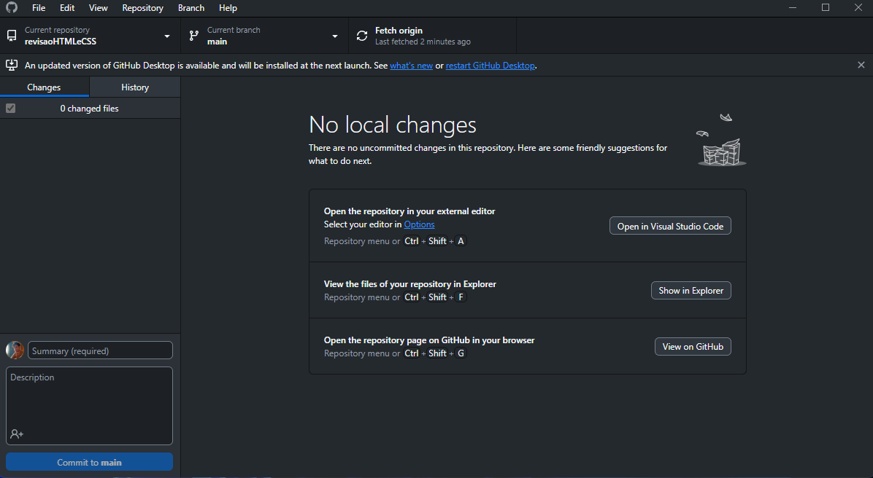
GitHub Desktop
• Facilita a utilização do Git e GitHub:
O GitHub Desktop simplifica o gerenciamento do Git e GitHub ao permitir que você execute vários comandos de Git e envie suas alterações para o GitHub por meio de uma interface intuitiva, sem precisar utilizar a linha de comando.

Slide 14
Conceitos de Git

Slide 15
Conceitos
• Commit: Enviar as alterações feitas em seu código para um repositório local.
• Push: Enviar as alterações de um repositório local para um repositório remoto.
• GitHub Pages:Serviço oferecido pelo GitHub para hospedar sites estáticos diretamente a partir de um repositório, ideal para documentações, portfólios e projetos de software.
• Branches:Serviço oferecido pelo GitHub para hospedar sites estáticos diretamente a partir de um repositório, ideal para documentações, portfólios e projetos de software.

Slide 16
Mãos a obra!

Slide 17
Agora começar a criação do portfolio
Crie seu portfólio utilizando os conteúdos abordados nesta aula e nas anteriores. Boa sorte!

